Slide 1
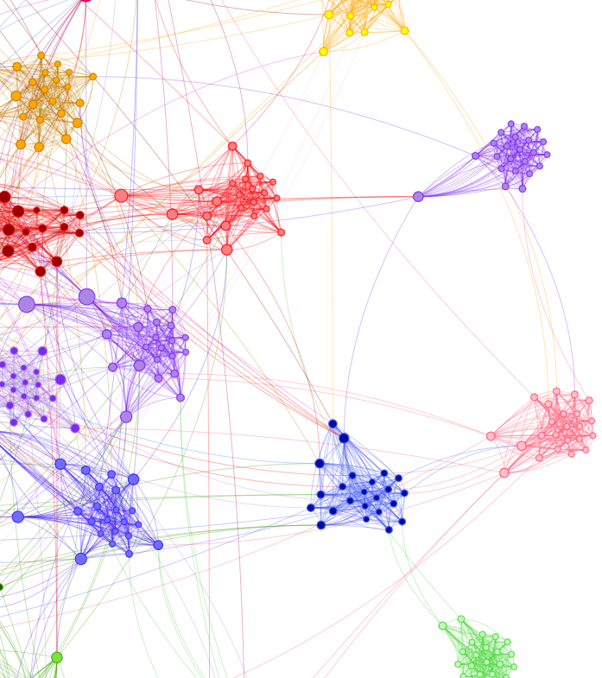


Extensión Multidisciplinaria de Ciudad Universitaria
Proyecto de Websocket

Slide 2
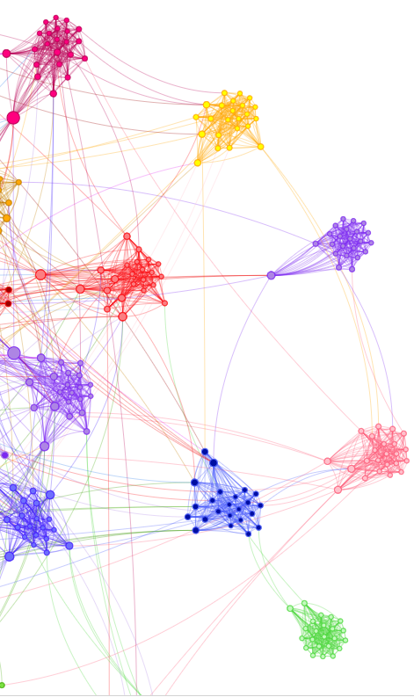
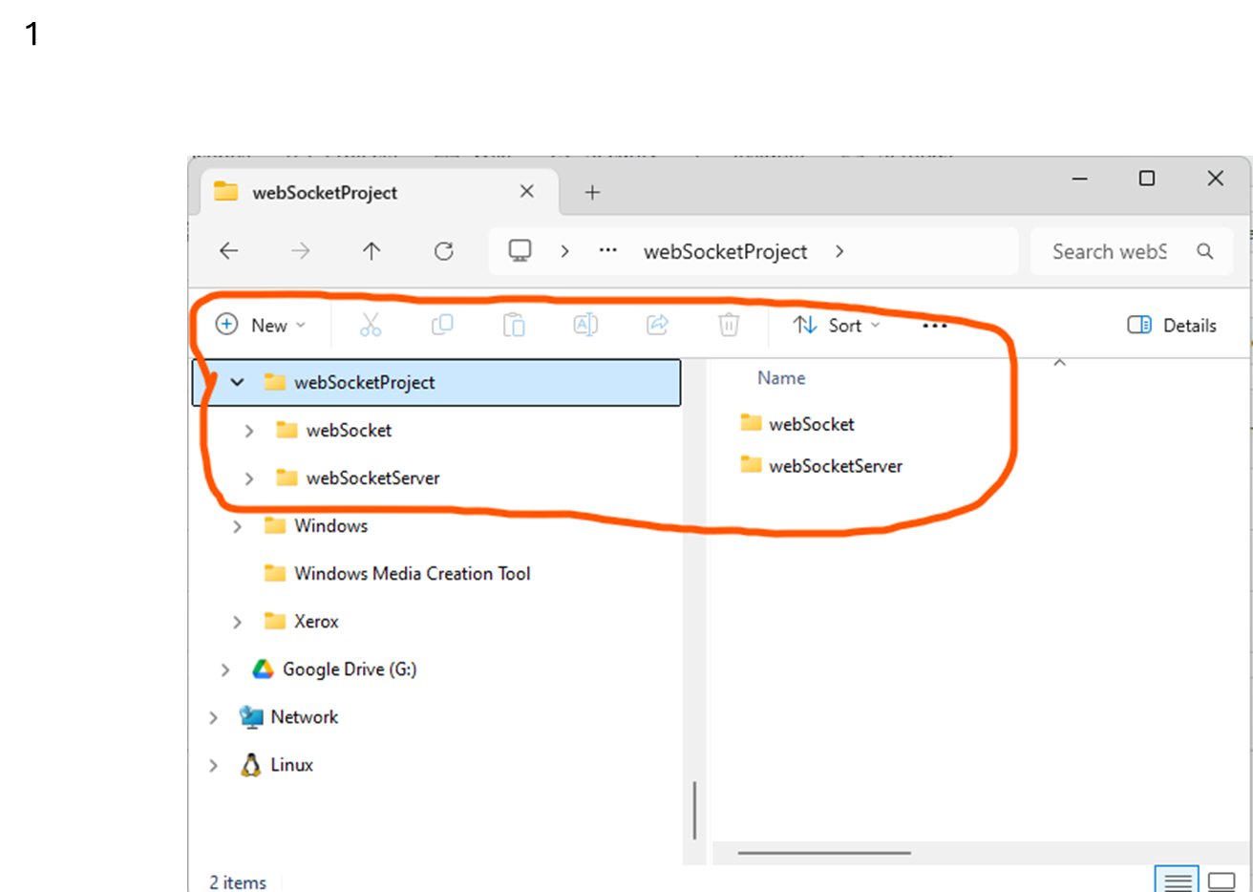
WebSocket
Descomprimir archivos ZIP del repositorio de asignación.
Notes:
La visión estereoscópica es esencial para la ejecución de diversas tareas que requieren percepción de profundidad, como la coordinación ojo-mano, la estimación de distancia y la orientación espacial. La información de profundidad permite determinar la forma, el tamaño, y la ubicación real de los objectos [1]. Debido a estas características, la visión estereoscópica ha ido ganado interés en la comunidad científica en el desarrollo de sistemas seguimiento de múltiples objetos (MOT, por sus siglas en inglés).

Slide 3
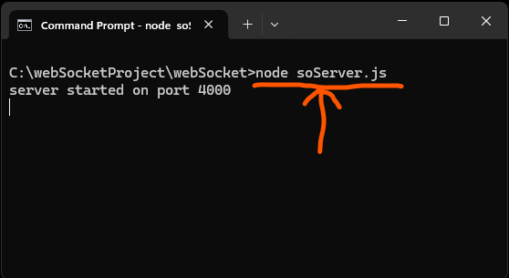
WebSocket
2
De la carpeta webScoket invoque la aplicación del cliente con node.js
Notes:
La visión estereoscópica es esencial para la ejecución de diversas tareas que requieren percepción de profundidad, como la coordinación ojo-mano, la estimación de distancia y la orientación espacial. La información de profundidad permite determinar la forma, el tamaño, y la ubicación real de los objectos [1]. Debido a estas características, la visión estereoscópica ha ido ganado interés en la comunidad científica en el desarrollo de sistemas seguimiento de múltiples objetos (MOT, por sus siglas en inglés).

Slide 4
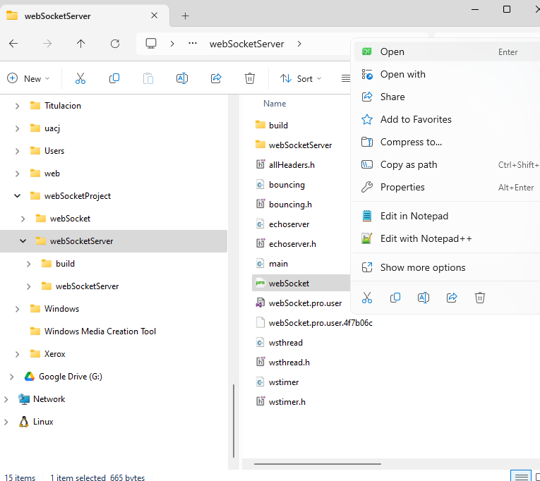
WebSocket
5
Usando el botón derecho del Ratón
Abrirlo con el IDE QT
3
De la carpeta webScoketServer
4
Seleccione archivo
webSocket.pro
Notes:
La visión estereoscópica es esencial para la ejecución de diversas tareas que requieren percepción de profundidad, como la coordinación ojo-mano, la estimación de distancia y la orientación espacial. La información de profundidad permite determinar la forma, el tamaño, y la ubicación real de los objectos [1]. Debido a estas características, la visión estereoscópica ha ido ganado interés en la comunidad científica en el desarrollo de sistemas seguimiento de múltiples objetos (MOT, por sus siglas en inglés).

Slide 5
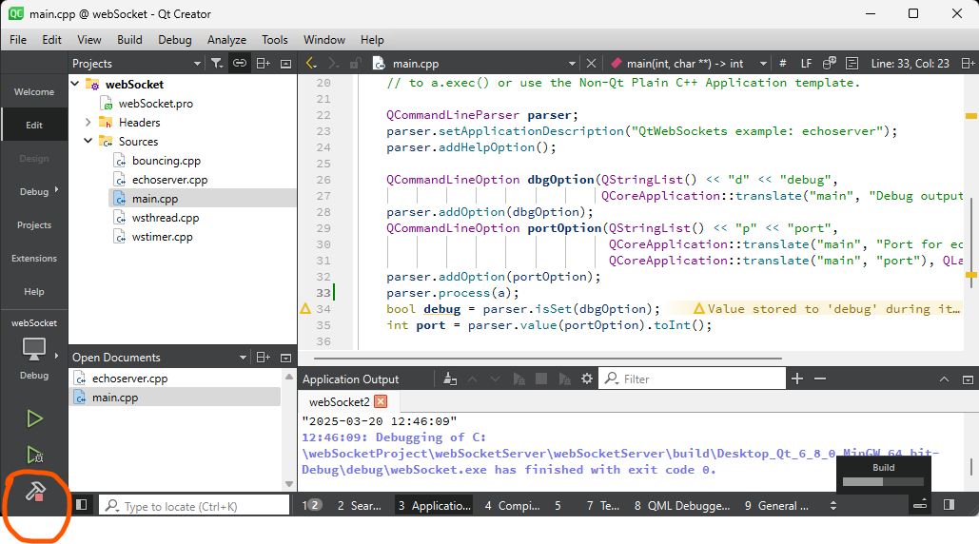
WebSocket
6
Compilar
programa
Notes:
La visión estereoscópica es esencial para la ejecución de diversas tareas que requieren percepción de profundidad, como la coordinación ojo-mano, la estimación de distancia y la orientación espacial. La información de profundidad permite determinar la forma, el tamaño, y la ubicación real de los objectos [1]. Debido a estas características, la visión estereoscópica ha ido ganado interés en la comunidad científica en el desarrollo de sistemas seguimiento de múltiples objetos (MOT, por sus siglas en inglés).

Slide 6
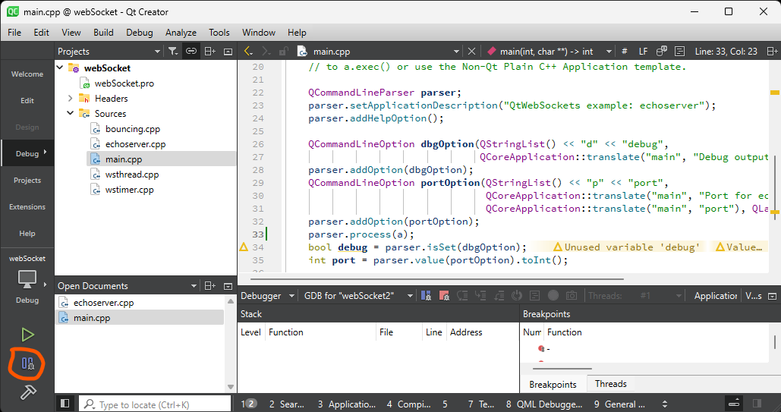
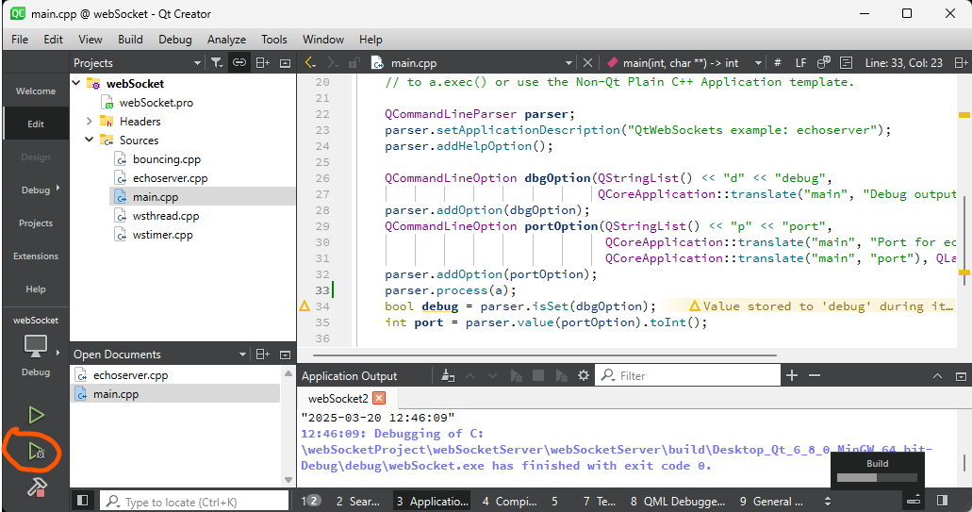
WebSocket
7
Executar
programa
8
Este icon indica que el programa se esta executando exitosamente
Notes:
La visión estereoscópica es esencial para la ejecución de diversas tareas que requieren percepción de profundidad, como la coordinación ojo-mano, la estimación de distancia y la orientación espacial. La información de profundidad permite determinar la forma, el tamaño, y la ubicación real de los objectos [1]. Debido a estas características, la visión estereoscópica ha ido ganado interés en la comunidad científica en el desarrollo de sistemas seguimiento de múltiples objetos (MOT, por sus siglas en inglés).

Slide 7
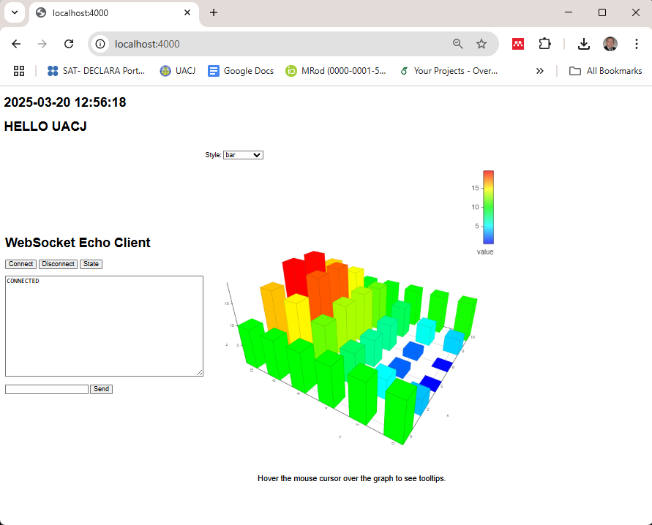
WebSocket
7
en su navegador de
preferencia escriba localhost:4000
8
En la pagina del cliente haga click en Connect
10
La página debe mostrar el mensaje del servidor con la información de la fecha y hora cada segundo
9
Debe obtener respuesta de
Connected
Notes:
La visión estereoscópica es esencial para la ejecución de diversas tareas que requieren percepción de profundidad, como la coordinación ojo-mano, la estimación de distancia y la orientación espacial. La información de profundidad permite determinar la forma, el tamaño, y la ubicación real de los objectos [1]. Debido a estas características, la visión estereoscópica ha ido ganado interés en la comunidad científica en el desarrollo de sistemas seguimiento de múltiples objetos (MOT, por sus siglas en inglés).

Slide 8
WebSocket
Documente su programa y haga sus observaciones
Notes:
La visión estereoscópica es esencial para la ejecución de diversas tareas que requieren percepción de profundidad, como la coordinación ojo-mano, la estimación de distancia y la orientación espacial. La información de profundidad permite determinar la forma, el tamaño, y la ubicación real de los objectos [1]. Debido a estas características, la visión estereoscópica ha ido ganado interés en la comunidad científica en el desarrollo de sistemas seguimiento de múltiples objetos (MOT, por sus siglas en inglés).

